Slide 1
Välkomnande och hållbar

Slide 2
Styrkort
2020-2023

Slide 3
Lidköping – en välkomnande och hållbar kommun
Strategiska mål:
Lidköping 2030 – Erkänt god livskvalitet, hälsosam miljö och bra service för alla gör att fler flyttar till Lidköping och vi är minst 45 000 lidköpingsbor
Lidköping 2030 – Lidköping är en mötesplats som har fördubblat antalet besökare
Lidköping 2030 – Det ska finnas jobb inom räckhåll för alla som vill bo i Lidköping och kommunikationer till och från Lidköping så att man kan ta sig till och från utbildning och arbete
Strategisk styrning
mot visionen
Kunden/brukaren i fokus
De resultat vi åstadkommer
Ett utåtriktat perspektiv
En organisation i framkant
Kvalitet, ekonomi, personal
Ett inåtriktat perspektiv
Verksamhetsstyrning
Verksamhetsmål:
Lidköping är en attraktiv kommun för fler att bo och leva i
Näringslivsklimatet i Lidköping är bland de tio bästa i Västra Götalands län
Invånarna i Lidköpings kommun har en god och jämlik hälsa
Kvinnor och män i Lidköping ska ha samma förutsättningar för en god hälsa samt erbjudas vård och omsorg på lika villkor
Lidköpings kommun är en föregångare inom miljöområdet
Verksamhetsmål:
Lidköpings kommun använder resurserna ansvarsfullt och levererar tjänster med hög kvalitet och servicegrad
Lidköpings kommun arbetar strategiskt med markförsörjning
KF Lidköpings kommuns verksamheter utnyttjar lokalerna på ett effektivt sätt
Lidköpings kommun prioriterar ekologiska och lokalproducerade livsmedel
Lidköpings kommuns kompetensförsörjning möter verksamheternas behov
INDIKATORER
INDIKATORER

Slide 4
Kunden/brukaren i fokus

Slide 5
Lidköping är en attraktiv kommun för fler att bo och leva i

Slide 6
Lidköping är en attraktiv kommun
för fler att bo och leva i
Politiska prioriteringar är att:
Fortsätta planeringen av Hamnstaden.
Möjliggöra byggnation av centralt belägna bostäder.
Möjliggöra byggnation av enskilda hus på landsbygden och hus i planlagda områden i hela kommunen.
Bibehålla och utveckla landsbygdsskolorna.
Fortsätta planeringen av Framnäs Strandpark inkluderande planeringen av ett nytt badhus samt möjligheter för hotell med konferenslokaler.
Verka för bra kommunikationer i och utanför Lidköping.
Möjliggöra för en bredd av olika kultur- och fritidsaktiviteter så att det finns något för alla och underlätta för föreningslivet att bidra med olika typer av evenemang.
Prioritera tillgänglighetsarbetet för att skapa jämlika möjligheter till delaktighet i samhället.
Utreda behov och placering av nya idrottsanläggningar.
Nämnd med särskilt ansvar: KS (KSV), SEN, SBN, KFN, BSN, SAN, TSN
Uppföljningsansvarig tjänsteperson: samhällsbyggnadschef

Slide 7
Lidköping är en attraktiv kommun för
fler att bo och leva i
Indikatorer | Utfall 2017 | Utfall 2018 | Utfall 2019 | Målvärde 2023
KF Invånarantal (mål till 2030: 45 000 invånare) | 39 506 | 39 879 | 40 089 | 42 012
 | Utfall 2017 | Utfall 2018 | Utfall 2019 | Målvärde 2023
KF Medborgare som är nöjda med Lidköping som plats att leva och bo på, nöjd-region-index (0-100) (alla) | 74 |  | 69 | 75
KF Medborgare som är nöjda med Lidköping som plats att leva och bo på, nöjd-region-index (0-100) (kvinnor) | 76 |  | 71
KF Medborgare som är nöjda med Lidköping som plats att leva och bo på, nöjd-region-index (0-100) (män) | 72 |  | 67

Slide 8
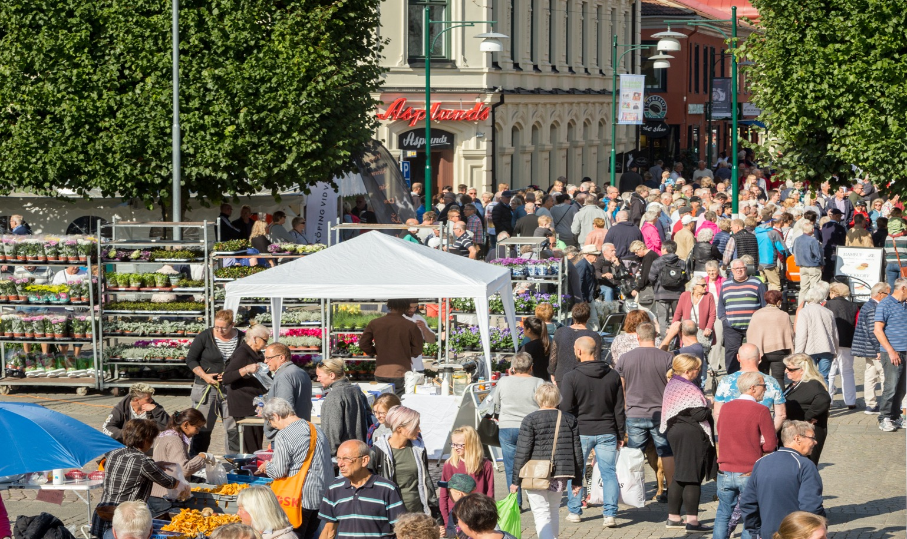
Näringslivsklimatet i Lidköping är bland de tio bästa i Västra Götalands län

Slide 9
Näringslivsklimatet i Lidköping är bland de tio bästa i Västra Götalands län
Politiska prioriteringar är att:
Öppna upp för alternativa driftsformer i kommunen när det bedöms gynna resultatet eller verksamhetens utveckling.
Undvika att konkurrera med det privata näringslivet.
Ge friskolor möjlighet att växa.
Stimulera företagen att ta ett ökat socialt ansvar.
Utveckla kommunens arbete för ett förbättrat företagsklimat.
Öka den upplevda servicenivån med hjälp av digitalisering.
Förenkla kontakten och förbättra relationerna mellan kommunen och företagen.
Ta vara på utbildningsnämndens resurser för att underlätta företagens kompetensförsörjning.
Nämnd med särskilt ansvar: KS (KSV), SEN, SBN, MBN, TSN, UTN, KFN
Uppföljningsansvarig tjänsteperson: kommundirektör

Slide 10
Näringslivsklimatet i Lidköping är bland de tio bästa i Västra Götalands län
Indikatorer | Utfall 2017 | Utfall 2018 | Utfall 2019 | Målvärde 2023
KF Företagsklimat (NKI, Insikt) | 74 | 72 | 74 | 77
KF Näringslivsranking (Svenskt näringsliv) | 176 | 177 | 212 | 60
KF Gästnätter (mål till 2030: 110 000 gästnätter/år) | 72 171 | 70 380 | 73 186 | 86 888
Nyckeltal | Utfall 2017 | Utfall 2018 | Utfall 2019
KF Antal campingnätter | 144 640 | 158 236 | 164 818

Slide 11
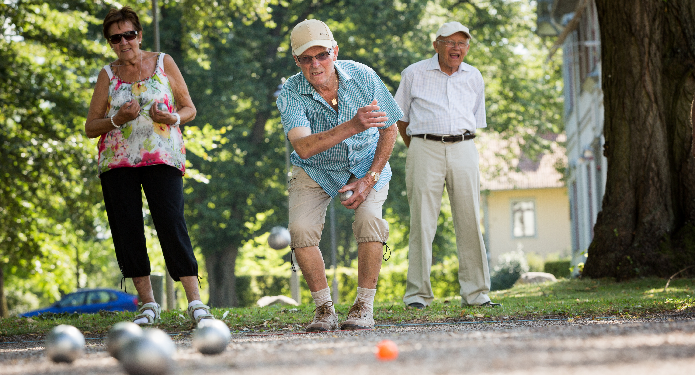
Kvinnor och män i Lidköping ska ha samma förutsättningar för en god hälsa samt erbjudas vård och omsorg på lika villkor

Slide 12
Kvinnor och män i Lidköping ska ha samma förutsättningar för en god hälsa samt erbjudas vård och omsorg på lika villkor
Politiska prioriteringar är att:
Ohälsotalet för kvinnor ska minska.
Stärka möjligheterna för äldre kvinnor och män att behålla och utveckla sociala nätverk.
Fördelningen av vård- och omsorgstjänster ska vara jämställd och behov ska bedömas på ett jämställt sätt.
Förbättra möjligheter till social gemenskap för dem som lider av social isolering till följd av sitt vård- och omsorgsansvar.
Nämnd med särskilt ansvar: KS (KSV), SAN, VON
Uppföljningsansvarig tjänsteperson: Chef Social Välfärd

Slide 13
Kvinnor och män i Lidköping ska ha samma förutsättningar för en god hälsa samt erbjudas vård och omsorg på lika villkor
Nyckeltal | Utfall 2017 | Utfall 2018 | Utfall 2019
KF Upplevd trygghet i bostäder med särskild service, gruppbostad LSS, kvinnor, % |  |  | 55
KF Upplevd trygghet i bostäder med särskild service, gruppbostad LSS, män % |  |  | 67
KF Upplevd trygghet i bostäder med särskild service, servicebostad LSS, kvinnor, % |  |  | 52
KF Upplevd trygghet i bostäder med särskild service, servicebostad LSS, män, % |  |  | 62

Slide 14
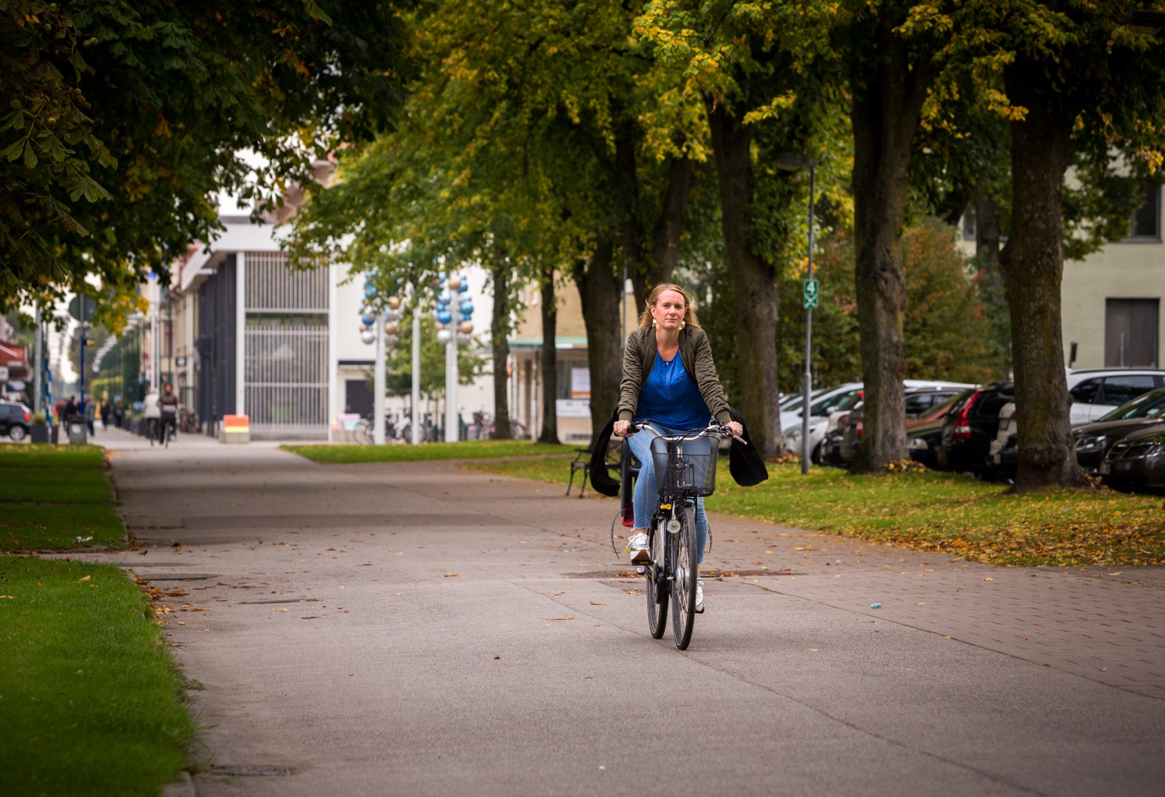
Invånarna i Lidköpings kommun
har en god och jämlik hälsa

Slide 15
Invånarna i Lidköpings kommun har en god och jämlik hälsa
Politiska prioriteringar är att:
Öka den psykiska och fysiska hälsan framförallt för barn och ungdomar.
Skapa ytterligare en familjecentral i samarbete med regionen.
Skapa flexibla barngrupper i förskolan som utgår från barnens behov.
Fördela resurserna i skolan så att de utgår från barnen och ungdomarnas behov.
Förbättra och följa upp samordningen av de kommunala resurser som är riktade till barn och ungdomar som riskerar att inte klara skolan.
Förebygga utanförskap genom att prioritera tidiga insatser.
Stärka samarbetet mellan kommunen och regionen i hälsofrågor.
Nämnd med särskilt ansvar: KS (KSV), BSN, UTN, SAN, KFN, VON
Uppföljningsansvarig tjänsteperson: utvecklingschef

Slide 16
Invånarna i Lidköpings kommun har en god och jämlik hälsa
Indikatorer | Utfall 2017 | Utfall 2018 | Utfall 2019 | Målvärde 2023
KF Uppnå skolverkets riktlinjer beträffande barngrupper för 1-3 åringar, % |  |  |  | 100
KF Barn i befolkningen som ingår i familjer med långvarigt ekonomiskt bistånd, % | 1.0 | 0.9 |  | 0.8
KF Gymnasieelever med examen inom 4 år, (avvikelse från modellberäknat värde), kommunala skolor, % | 6.5 | 1.9 | -0.3 | 6.5

Slide 17
Invånarna i Lidköpings kommun har en god och jämlik hälsa
Indikatorer | Utfall 2017 | Utfall 2018 | Utfall 2019 | Målvärde 2023
KF Elever i åk. 9 som är behöriga till yrkesprogram (exkl. nyinvandrade och okänd bakgrund), 4-årsmedelvärde, kommunala skolor, % (alla) |  | 91.6 | 91.2 | 92.0
KF Elever i åk. 9 som är behöriga till yrkesprogram (exkl. nyinvandrade och okänd bakgrund), 4-årsmedelvärde, kommunala skolor, % (kvinnor) |  | 93.3 | 92.6
KF Elever i åk. 9 som är behöriga till yrkesprogram (exkl. nyinvandrade och okänd bakgrund), 4-årsmedelvärde, kommunala skolor, % (män) |  | 90.8 | 89.9
KF Elever i år 9 som är behöriga till yrkesprogram, 4-årsmedelvärde, hemkommun, % (alla) | 89.4 | 88.3 | 87.9 | 90.0
KF Elever i år 9 som är behöriga till yrkesprogram, 4-årsmedelvärde, hemkommun, % (kvinnor) | 93.6 | 92.6 | 90.5
KF Elever i år 9 som är behöriga till yrkesprogram, 4-årsmedelvärde, hemkommun, % (män) | 85.7 | 84.3 | 85.4

Slide 18
Invånarna i Lidköpings kommun har en god och jämlik hälsa
Nyckeltal | Utfall 2017 | Utfall 2018 | Utfall 2019
KF Andel elever med mer än 20 % frånvaro inom grundskolan
KF Invånare med bra självskattat hälsotillstånd (kvinnor), % |  | 69
KF Invånare med bra självskattat hälsotillstånd (män), % |  | 77
KF Antal per 1000 invånare i befolkningen med sjuk- och aktivitetsersättning på grund av psykisk ohälsa 19-24 år (kvinnor) |  | 19.8
KF Antal per 1000 invånare i befolkningen med sjuk- och aktivitetsersättning på grund av psykisk ohälsa 19-24 år (män) |  | 29.4
KF Brukarbedömning särskilt boende äldreomsorg - hälsotillstånd och rörelseförmåga, % | 17 | 21 | 17

Slide 19
Lidköpings kommun är en föregångare inom miljöområdet

Slide 20
Lidköpings kommun är en föregångare inom miljöområdet
Politiska prioriteringar är att:
Öka användningen av förnyelsebar energi för att nå målet om fossilfrihet 2045.
Underlätta för medborgare att göra miljömässigt hållbara val.
Utveckla kommunens samhällsplanering ur ett miljöperspektiv.
Utveckla det interna miljöarbetet så att kommunen blir en förebild.
Stärka dialogen med Trafikverket och det delregionala kollektivtrafikrådet (DKR) för att driva på för en bättre kollektivtrafik och säkra cykelvägar för alla kommunens invånare.
Nämnd med särskilt ansvar: samtliga exklusive överförmyndarnämnden
Uppföljningsansvarig tjänsteperson: utvecklings- och kommunikationschef

Slide 21
Lidköpings kommun är en föregångare inom miljöområdet
Indikatorer | Utfall 2017 | Utfall 2018 | Utfall 2019 | Målvärde 2023
KF Medborgarnas nöjdhet med kommunens insatser för att kommuninvånarna ska kunna leva miljövänligt | 62 |  | 61 | 64
KF Utsläpp av växthusgaser inom kommunens gränser, ton CO2-ekv/invånare |  |  |  | 5.1
KF Utsläpp av växthusgaser som livsmedel, som har inhandlats till verksamheterna i Lidköpings kommun, har gett upphov till, kg CO2-ekvivalenter per kg livsmedel |  |  |  | 2.0
KF Hushållsavfall som samlats in för materialåtervinning, inklusive biologisk behandling, % | 26 | 24 |  | 55
KF Insamling av avfall i minst fem fraktioner i kommunens verksamhet, % |  |  |  | 100
KF Genomsnittlig körsträcka med personbil, mil/invånare | 786.7 |  |  | 752
KF Cykel, gång och kollektivtrafik för resa under 5 km (resvaneundersökning), % |  |  |  | 55
2016 var det 5.84 ton CO2-ekv/invånare utsläpp av växthusgaser inom kommunens gränser.
Resvaneundersökningen 2014 visade att 50 procent av resor som var kortare än 5 km skedde med cykel, gång eller kollektivtrafik.

Slide 22
En organisation i framkant

Slide 23
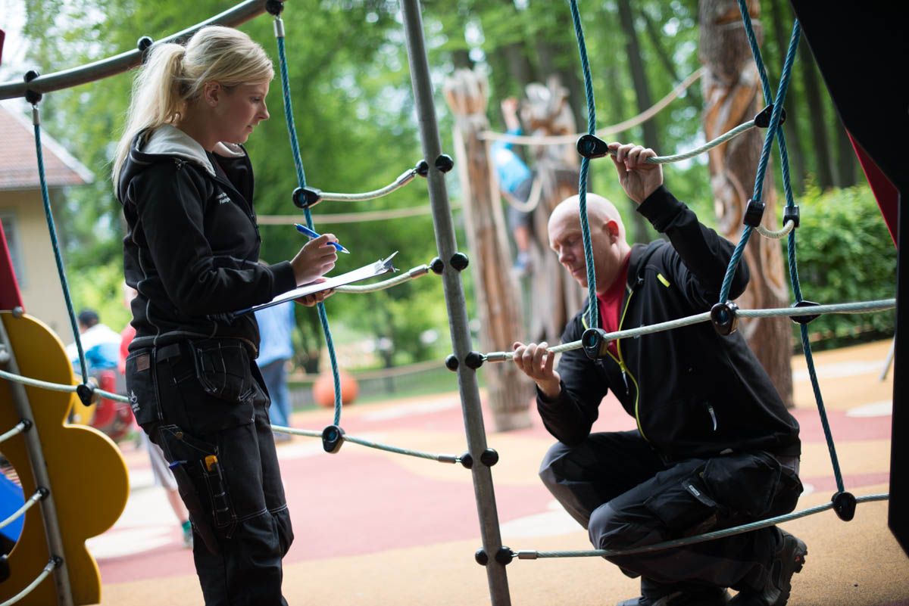
Lidköpings kommun använder resurserna ansvarsfullt och levererar tjänster med hög kvalitet och servicegrad

Slide 24
Lidköpings kommun använder resurserna ansvarsfullt och levererar tjänster med hög kvalitet och servicegrad
Politiska prioriteringar är att:
Skapa en långsiktigt effektiv organisation inom personal-, ekonomi- och kommunikationsfunktionerna med avseende på kostnader, kvalitet och service till kommuninvånaren.
Skapa en långsiktigt kvalitetsdriven organisation med transparens och återkoppling.
Öka servicenivån och effektivisera arbetet med hjälp av digitalisering.
Öka dialog och samsyn mellan förvaltningarna och ett större fokus på ett processinriktat arbetssätt, för att skapa samordningsvinster.
Nämnd med särskilt ansvar: samtliga
Uppföljningsansvarig tjänsteperson: kommundirektör

Slide 25
Lidköpings kommun använder resurserna ansvarsfullt och levererar tjänster med hög kvalitet och servicegrad
Indikatorer | Utfall 2017 | Utfall 2018 | Utfall 2019 | Målvärde 2023
KF Andel verksamhetsmål i KF:s styrkort med positiv utveckling, % |  |  |  | 100
KF Budgetföljsamhet +/-, % | -1.0 | 0.7 | 0.7 | 1.0
KF Medarbetarengagemang, HME |  | 79 |  | 83
Indikatorer | Utfall 2017 | Utfall 2018 | Utfall 2019 | Målvärde 2023
KF Sjukfrånvaro, % (alla) | 5.7 | 5.8 | 5.7 | 5.8
KF Sjukfrånvaro, % (kvinnor) | 6.4 | 6.5 | 6.3
KF Sjukfrånvaro, % (män) | 3.0 | 3.4 | 3.6

Slide 26
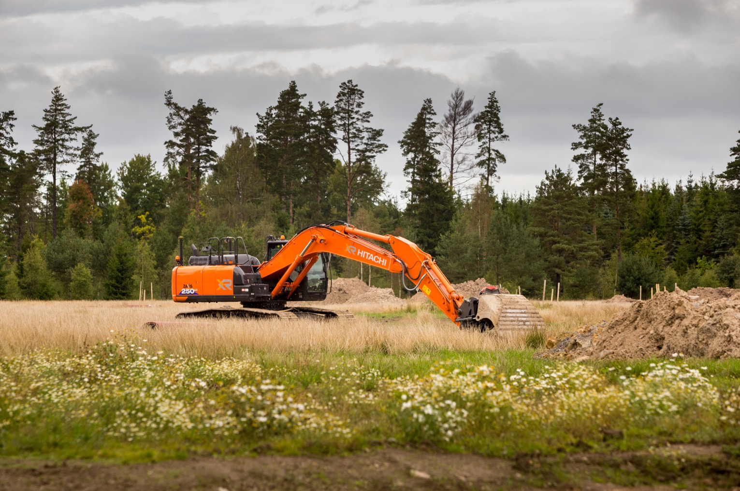
Lidköpings kommun arbetar strategiskt med markförsörjning

Slide 27
Lidköpings kommun arbetar strategiskt med markförsörjning
Politiska prioriteringar är att:
Verka för att priser på mark för bostäder och verksamhet över tid ska vara avstämda och likställda med marknadspriset.
Planera för ett mer varierat utbud av boendeformer och verksamheter.
Identifiera vilken kommunal mark som är lämplig för bostäder och företag och vid behov anskaffa ny mark.
Skapa en sammanhållande kundkontakt även vid flera berörda förvaltningar.
Skapa en sammanhållande kundkontakt med de kommunala bolagen.
Nämnd med särskilt ansvar: SBN, MBN, TSN
Uppföljningsansvarig tjänsteperson: samhällsbyggnadschef

Slide 28
Lidköpings kommun arbetar strategiskt med markförsörjning
Indikatorer | Utfall 2017 | Utfall 2018 | Utfall 2019 | Målvärde 2023
KF Antal bostäder i lagakraftvunna planer (tillgänglighet) | 640 | 705 | 660 | 400
Nyckeltal | Utfall 2017 | Utfall 2018 | Utfall 2019
KF Såld verksamhetsmark, kvm | 93 482 | 64 034 | 73 010
KF Antal sålda småhustomter | 25 | 45 | 25
KF Färdigställda bostäder i flerfamiljshus under året, antal/1000 invånare | 1.6 |  | 3.8
KF Färdigställda bostäder i småhus under året, antal/1000 invånare | 1.2 |  | 1.4
KF Antal bostäder i pågående planer som planeras vinna laga kraft (planberedskap) | 360 | 247 | 88

Slide 29
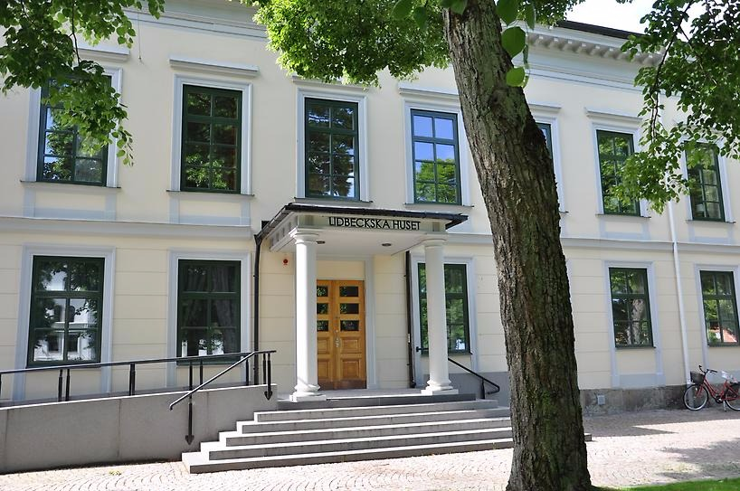
Lidköpings kommuns verksamheter utnyttjar lokalerna på ett effektivt sätt

Slide 30
Lidköpings kommuns verksamheter utnyttjar lokalerna på ett effektivt sätt
Politiska prioriteringar är att:
Arbeta utifrån ett kommungemensamt lokalförsörjningsprogram.
Förvalta kommunens fastigheter under en förvaltning.
Utreda behovet av gemensam drift av anläggningar.
Nämnd med särskilt ansvar: SEN, KFN, UTN, BSN, VON, SBN, SAN
Uppföljningsansvarig tjänsteperson: chef Service

Slide 31
Lidköpings kommuns verksamheter utnyttjar lokalerna på ett effektivt sätt
Nyckeltal | Utfall 2017 | Utfall 2018 | Utfall 2019
KF Andel utnyttjade kvadratmeter lokaler i förhållande till riktlinjer för lokalförsörjning
KF Avvikelse mellan behov i aktuell lokalförsörjningsplan och verkligt utfall +/-, %

Slide 32
Lidköpings kommun prioriterar ekologiska och närproducerade livsmedel

Slide 33
Lidköpings kommun prioriterar ekologiska och närproducerade livsmedel
Politiska prioriteringar är att:
Öka inslagen av lokalproducerade säsongsprodukter i mat tillagad i kommunens kök.
Eftersträva en balans mellan ekologiskt och lokalproducerat vid inköp av råvaror till kommunens verksamheter.
Fastställa vilka varor som är särskilt viktiga att välja, ekologiskt eller lokalproducerat.
Nämnd med särskilt ansvar: KS (KSV), SEN, KFN, UTN, BSN, VON, SAN
Uppföljningsansvarig tjänsteperson: chef Service

Slide 34
Lidköpings kommun prioriterar ekologiska och närproducerade livsmedel
Indikatorer | Utfall 2017 | Utfall 2018 | Utfall 2019 | Målvärde 2023
KF Andelen miljömärkta livsmedel och Fairtrade av totala mängden livsmedel (mätt i kr) handlat av grossist |  | 38.7 | 35.8 | 40.0
KF Antal närproducenter |  | 1 |  | 3
KF Antal säsongsbetonade event med varor från närproducenter |  | 1 |  | 4

Slide 35
Lidköpings kommuns kompetensförsörjning möter verksamhetens behov

Slide 36
Lidköpings kommuns kompetensförsörjning möter verksamhetens behov
Politiska prioriteringar är att:
Anpassa bemanningen till de behov som finns på kort och lång sikt.
Stärka det sociala ansvarstagandet genom att öka andelen anställda som är funktionsnedsatta eller tillhör andra grupper som har svårt att etablera sig på arbetsmarknaden.
Stärka personalens möjligheter till kompetensutveckling och möjliggöra kompetensväxling.
Utveckla arbetsvillkor för att vara en attraktiv arbetsgivare.
Ta vara på utbildningsnämndens resurser för att säkerställa kommunens kompetensförsörjning.
Nämnd med särskilt ansvar: samtliga exklusive miljö- och byggnämnd
Uppföljningsansvarig tjänsteperson: personalchef

Slide 37
Lidköpings kommuns kompetensförsörjning möter verksamhetens behov
Indikatorer | Utfall 2017 | Utfall 2018 | Utfall 2019 | Målvärde 2023
KF Möjligheter till kompetensutveckling för medarbetarna (index 0-5) |  | 3.7 |  | 3.8
Nyckeltal | Utfall 2017 | Utfall 2018 | Utfall 2019
KF Utrikes födda 18-64 år bland anställda, % | 8.9 | 9.6

